Slide 1


Earth’s way of saying WAKE UP
Aida Gežo
Amila Isanović
Amina Bećirović
Lejla Šabanović

Slide 2
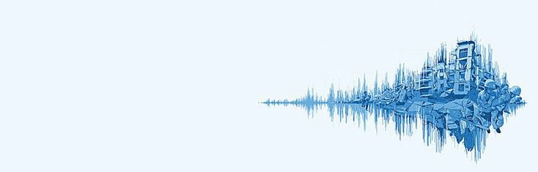
uvod
Zadatak ove aplikacije je da pokazuje informacije o zemljotresima koji su se desili za dan u kojem se aplikacija koristi, tačnije pokazuje podatke o tome koliko se zemljotresa u svijetu desilo taj dan, lokaciju zadnjeg zemljotresa i njegovu jačinu
Za dobivanje svih potrebnih podataka korišten je USGS.GOV API i Open Layers za mapu, koji se inače koristi u Open Street Mapama

Slide 3
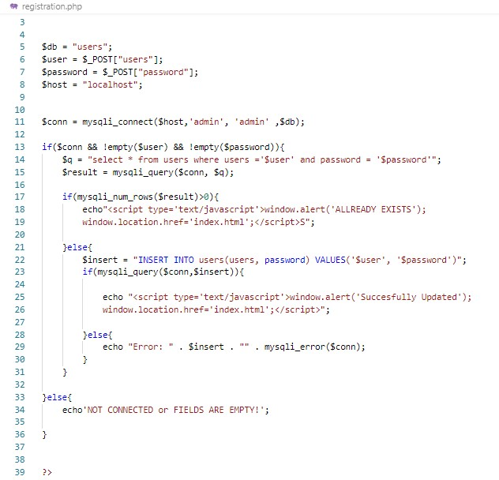
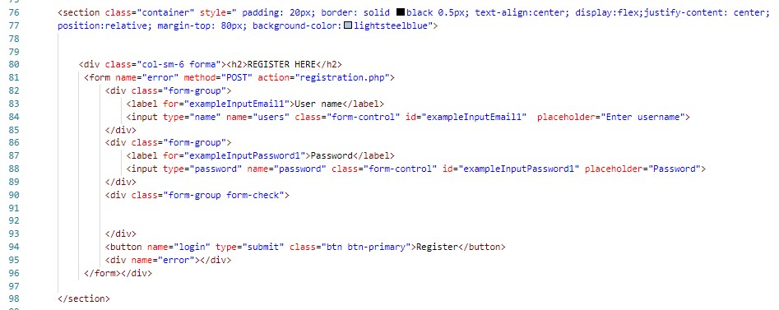
Registration.php
INDEX.HTML

Slide 4

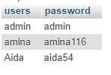
Baza podataka u phpmyadmin
U bazi podataka Users smo napravili
tabelu Users u koju smo unijeli
kolone users i password.

Slide 5

REGISTRATION
Da bi se pristupilo traženim podacima o zemljotresima, prilikom ulaska na aplikaciju potrebno je da se novi korisnik registruje tako što ukuca username i password, zatim klikne na register.

Slide 6
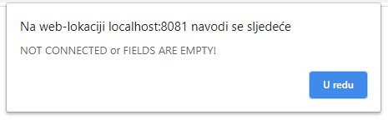

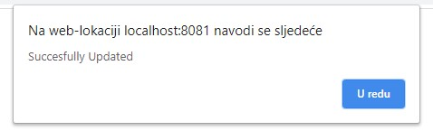
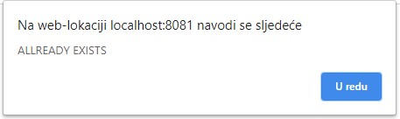
registration

Slide 7
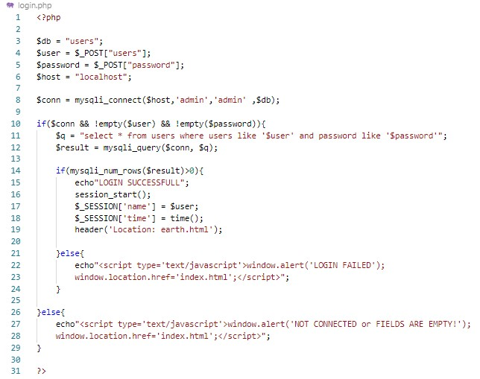
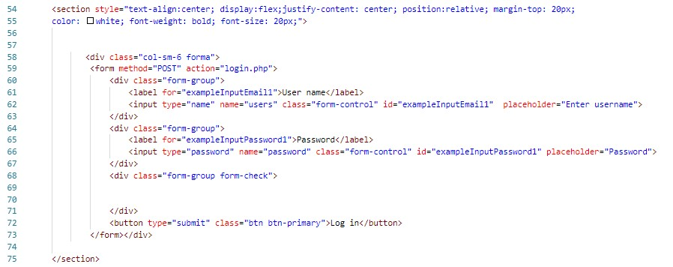
Login.php
INDEX.HTML

Slide 8
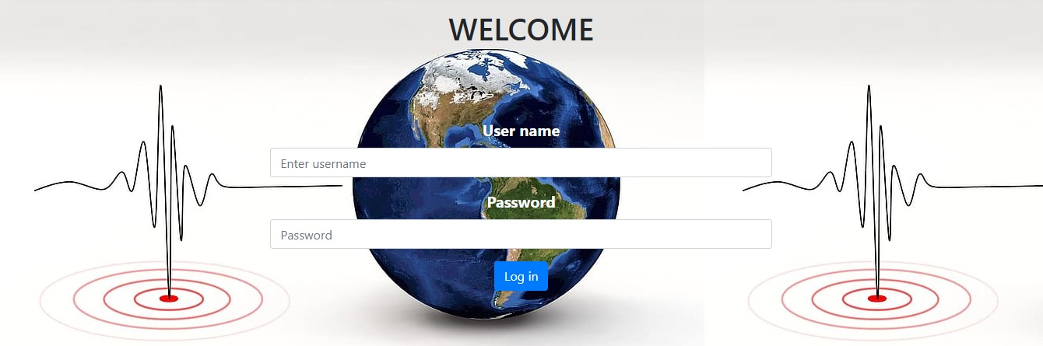
login
Kada korisnik ponovo želi da uđe na aplikaciju, potrebno je da ukuca prethodno unesene lične podatke (korisničko ime i šifru) i klikne login.

Slide 9
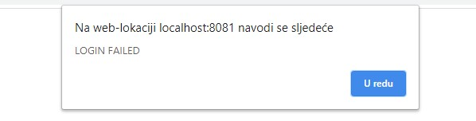
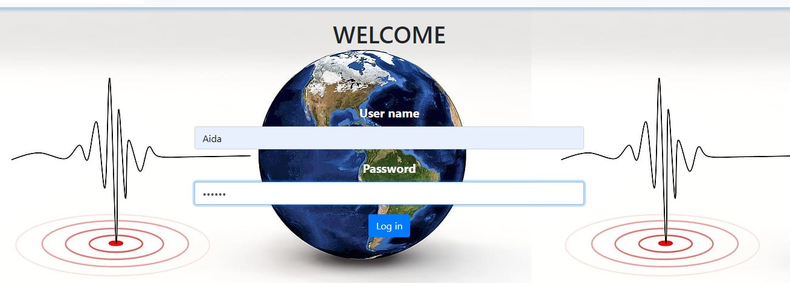
Login

Slide 10
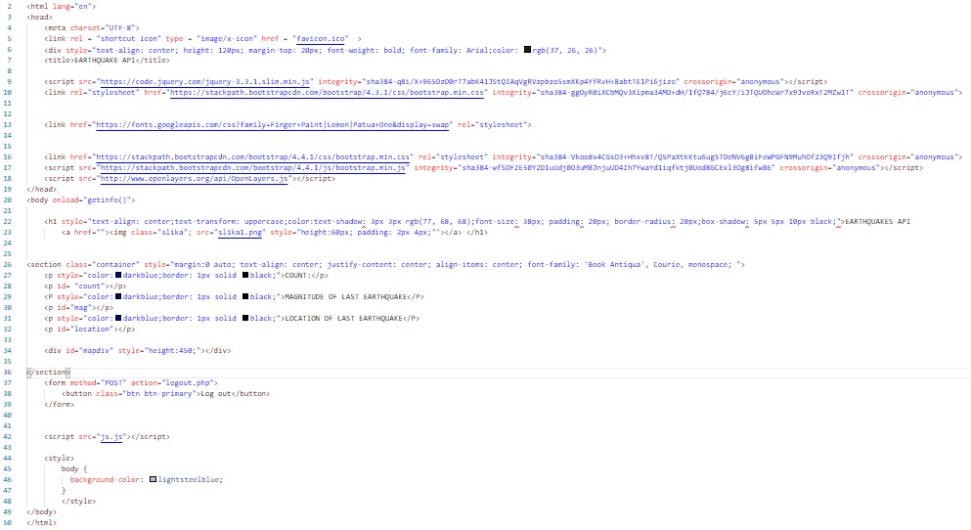
EARTH.HTML

Slide 11
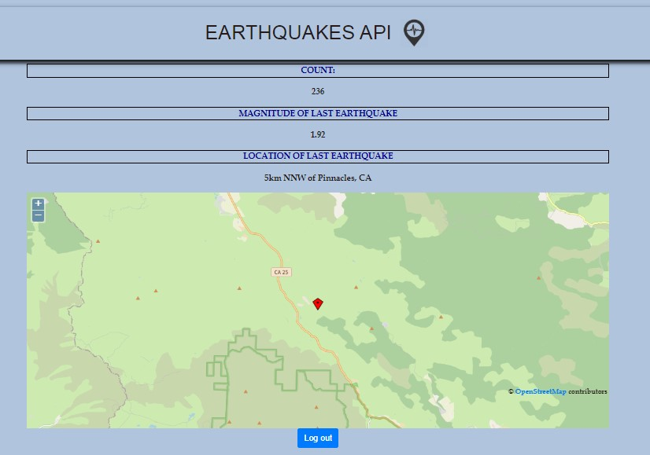
EARTH.HTML

Slide 12
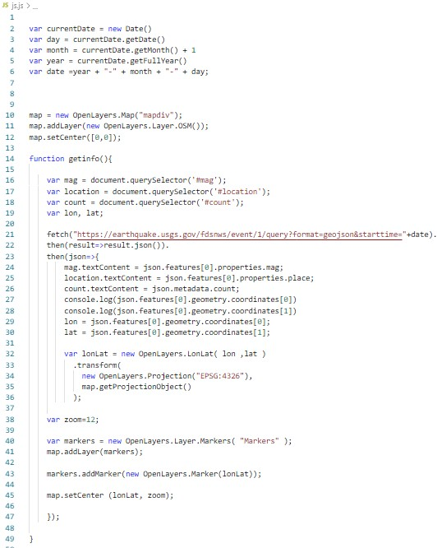
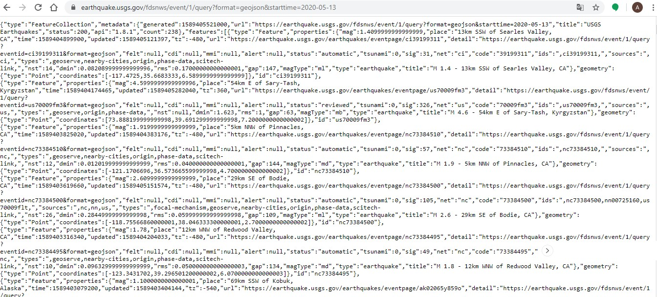
Js.js

Slide 13

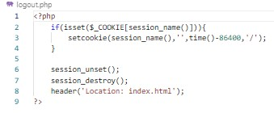
Log out

Slide 14


